Slide 1

T
CUAI Stanford Univ.CS224N
Lecture 3 : Word Window Classification, Neural Networks, and Matrix Calculus
발표자 : 이주엽

Slide 2
목차
Word Window Classification, Neural Networks, and Matrix Calculus
Classification review
Neural Networks
Named Entity Recognition
Binary true vs corrupted word window classification
Matrix calculus

Slide 3
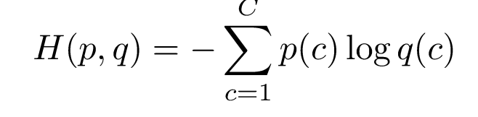
요약
Classification
주어진 입력 데이터(inputs)을 여러 클래스(Label) 중 하나로 분류
이후 학습에서는 특정 Word가 어떤 클래스 (장소, 사람 인명 등)에 속하는지 확인
전통적인 접근은, Softmax함수를 통해 클래스 분류
-> 선형적으로만 분류 기준을 세워서 클래스 분류에 불리한 점 많음
-> Neural Networks 필요! (분류 바운더리에 비선형성 추가)
Softmax 함수 사용시 Cross Entropy()를 적용하여 모델을 손실을 평가
-> 아래 식 p©가 원-핫 인코딩 되어 진짜 클래스를 예측한 경우에만 합계에 고려
-> 실제 사용할 loss function 제작 시, N으로 나눠 오차 값 평균을 구함
(데이터 양을 고려하지 않기 위함)

Slide 4
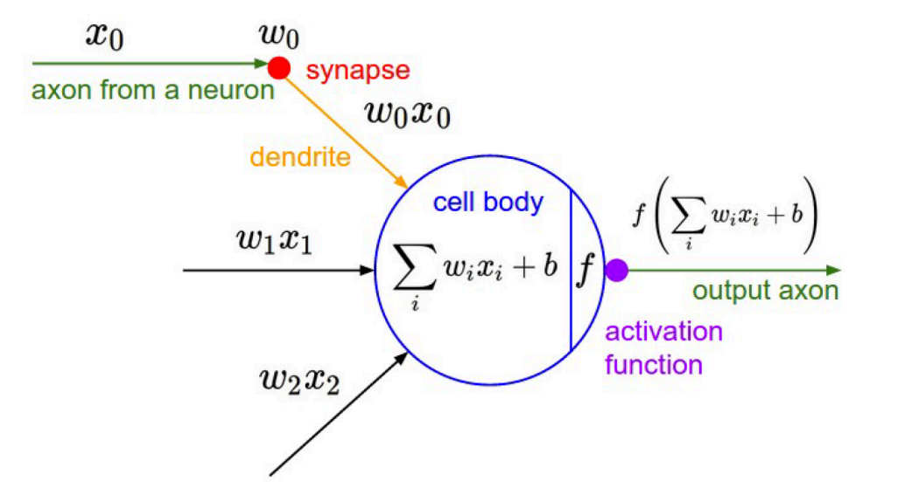
Neural Networks
비선형성을 부여하여 Class 분류 문제에 도움
다수의 퍼셉트론 (일종의 Binary Logistic Regrssion Unit)으로 구성
-> 즉, 인공신경망은 다수의 이진 분류기로 기능함
-> 활성함수는 비선형 함수로서 비선형성을 부여
입력층, 은닉층, 출력층으로 이루어진 다층 퍼셉트론 사용
->입력층 : 데이터 받는 부분
->은닉층 : 비선형성을 이용해 본격적으로 패턴을 학습하는 부분
->출력층 : Softmax 함수등으로 분류

Slide 5
NER
텍스트에서 name들을 파악하여 class로 분류
-> 중의적으로 해석 가능한 name들이 너무 많음 (future school이 고유 명사?)
-> 맥락을 이용한 단어 분류 하자! (Window Classfication)
Window 크기를 설정하여, 주변 단어들로 가운데 단어를 분류 (softmax)
여러 개의 윈도우가 나오지만, 실제 NER Location에 있는 윈도우만 true 윈도우, 나머지는 corrupted
가짜 윈도우와 진짜 윈도우의 점수 차가 적으면 손실 발생
-> max(0,margin-(S-Sc)) 손실함수 연속적이라, sgd사용 가능

Slide 6
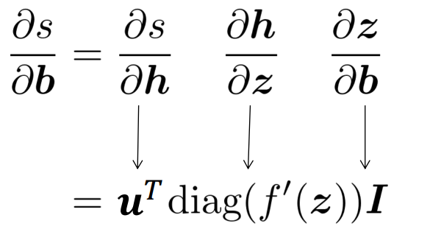
Matrix Calcuation
경사 하강법을 사용하려면 결국 기울기(Gradient)를 알아야함
벡터화된 연산이 빠르지만, 비벡터화된 연산을 해보면 좋은 실습이 됨
사용하는 것은 인공신경망, 다수의 output과 input을 받는 함수 존재. Jacobian Matrix를 사용하여 기울기를 나타낼 수 있음
Jacobian은 다수의 인풋 아웃풋에 대해 편미분을 모아둔 행렬임
다층 퍼셉트론을 사용하니까, Chain Rule 적용 (여러 층의 미분을 연이어 곱해서 하나의 식으로 나타냄)

Slide 7
Matrix Calcuation
Jacobian Matrix 사용시 여러 매개 변수에 대해, Chainrule로 미분 적용 (중복되는 값{델타 함수}은 이전 계산식 활용한다)
Shape Convention을 이용해 sgd 연산시, 벡터 연산에서 각 요소들의 차원이 잘 맞게 설정

